Slide 1
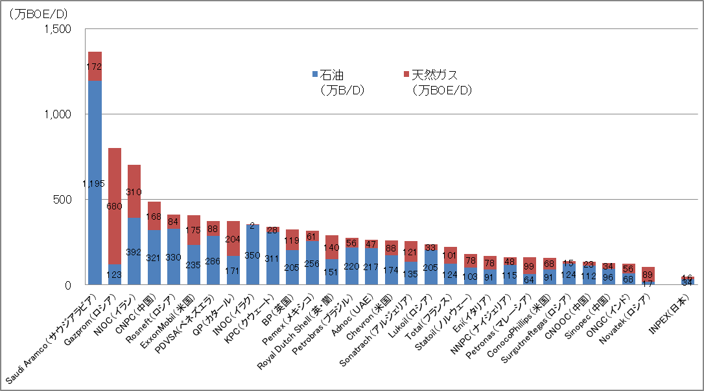
世界の石油・天然ガス開発企業(国営企業含む)の生産規模の比較(2015年)
（万石油換算バレル/日）
出典：Energy Intelligence（PIW 2016/11)を基に資源エネルギー庁作成

